Slide 1
স্বাগতম

Slide 2
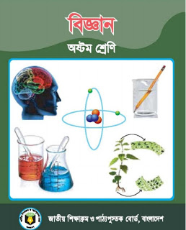
পরিচিতি
মোহাঃ আজিমুল হক
সহকারী শিক্ষক
বগুড়া ক্যান্টনমেন্ট বোর্ড হাইস্কুল
বগুড়া ক্যান্টনমেন্ট, বগুড়া।
মোবাইলঃ ০১৭১৭-৫৭০৭৬০
ই-মেইলঃ azimul77@gmail.com
শ্রেণিঃ ৮ম
বিষয়ঃ বিজ্ঞান
অধ্যায়ঃ 3য়
সময়ঃ ৪০ মিনিট

Slide 3
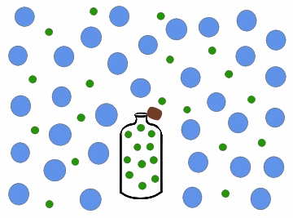
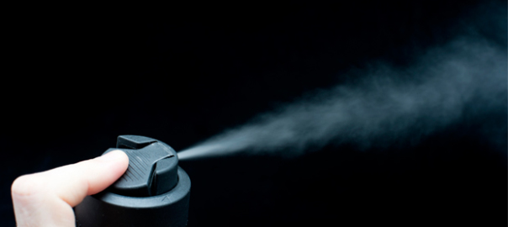
নিচের চিত্র লক্ষ্য করঃ

Slide 4
পাঠ শিরোনাম
ব্যাপন
(Diffusion)

Slide 5
শিখনফল
এ পাঠ শেষে শিক্ষার্থীরা –
১। ব্যাপন কী তা বলতে পারবে।
২। ব্যাপন চাপের সংজ্ঞা বলতে পারবে।
৩। ব্যাপন প্রক্রিয়া ব্যাখ্যা করতে পারবে।
৪। ব্যাপন প্রক্রিয়ার গুরুত্ব বিশ্লেষণ করতে পারবে।

Slide 6
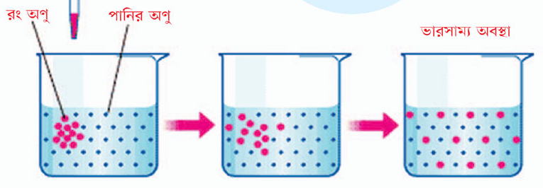
একই তাপমাত্রা ও বায়ুমন্ডলীয় চাপে কোনো পদার্থের অধিক ঘন স্থান থেকে কম ঘন স্থানে সমভাবে ছড়িয়ে পড়া বা বিস্তার লাভ করার প্রক্রিয়াকে ব্যাপন (Diffusion) বলে।

Slide 7
এসো নিচের ভিডিওটি দেখি
https://www.youtube.com/watch?v=2psBnet1VXg

Slide 8
ব্যাপনকারী পদার্থের অণু-পরমাণুগুলির গতিশক্তির প্রভাবে এক প্রকার চাপ সৃষ্টি হয় যার প্রভাবে অধিক ঘনত্বযুক্ত স্থান থেকে কম ঘনত্বযুক্ত স্থানে অণুগুলি ছড়িয়ে পড়ে। এ প্রকার চাপকে ব্যাপন চাপ বলে।
কোনো পদার্থের অণুর ব্যাপন ততক্ষণ চলতে থাকে যতক্ষণ না উক্ত পদার্থের অণুগুলির ঘনত্ব সর্বত্র সমান হয়। অণুগুলির ঘনত্ব সমান হওয়া মাত্রই পদার্থের ব্যাপন বন্ধ হয়ে যায়।

Slide 9
এসো আরেকটি ছবি দেখি
ব্যাপন
চিনি
চিনি
চিনির অণু

Slide 10
কোন দুইটি স্থানে তাপমাত্রা, বায়ুমণ্ডলীয় চাপ ও অণুর ঘনত্ব সমান থাকলে সেখানে ব্যাপন ঘটবে না কারণ সেখানে গতিশক্তির ভিন্নতা থাকবে না। পক্ষান্তরে, যদি তাপ ও চাপগত পার্থক্য নাও থাকে তবুও শুধুমাত্র ঘনত্বের ভিন্নতার ভিত্তিতে ব্যাপন হবে কারণ গতিশক্তির ভিন্নতা থাকবে। ব্যাপ‌নের হার বস্তুর ভ‌রের উপর নির্ভরশীল । ভর যত বে‌শি হ‌বে বস্তুর ব্যাপ‌নের হার তত কম হ‌বে ।

Slide 11
দলগত কাজ
ব্যাপন প্রক্রিয়া কীভাবে সম্পন্ন হয় বর্ণনা কর।

Slide 12
ব্যাপনের গুরুত্ব
জীবের সব রকম শারীরবৃত্তীয় কাজে ব্যাপন প্রক্রিয়া ঘটে।
উদ্ভিদ সালোকসংশ্লেষণের সময় বাতাসের কার্বন ডাইঅক্সাইড গ্রহণ করে এবং অক্সিজেন ত্যাগ করে। এই অত্যাবশ্যক কাজ ব্যাপন দ্বারা সম্ভব হয়।

Slide 13
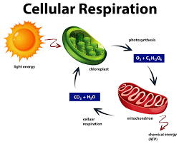
প্রাণীদের শ্বসনের সময় কোষে অক্সিজেন ও কার্বন ডাইঅক্সাইডের আদান-প্রদান ব্যাপন দ্বারা সম্পন্ন হয়।

Slide 14
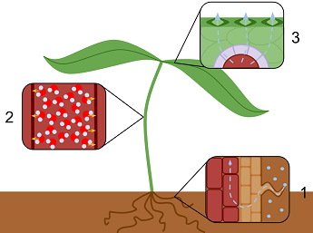
উদ্ভিদ দেহে শোষিত পানি বাষ্পাকারে প্রস্বেদনের মাধ্যমে দেহ থেকে ব্যাপন প্রক্রিয়ায় বের করে দেয়।

Slide 15
মূল্যায়ন
১। উদ্ভিদ কোন প্রক্রিয়ার মাধ্যমে অক্সিজেন ত্যাগ করে? ক) ব্যাপন খ) অভিস্রবণ গ) রস উত্তোলন ঘ) প্রস্বেদন
উত্তর: (ক) ব্যাপন

Slide 16
২. উদ্ভিদ ব্যাপন প্রক্রিয়ায় কী গ্রহণ করে?
ক) অক্সিজেন খ) কার্বন-ডাই অক্সাইড গ) নাইট্রোজেন ঘ) হাইড্রোজেন
উত্তর: খ) কার্বন-ডাই অক্সাইড
৩. নিচের কোনটি দ্রবীভূত হবে? ক) পানি খ) পাথর গ) কিসমিস ঘ) তুঁতে
উত্তর: ঘ) তুঁতে

Slide 17
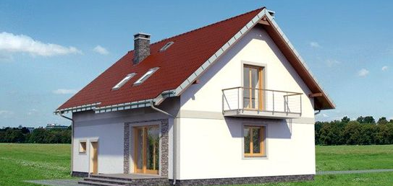
বাড়ির কাজ
উদ্ভিদ ও প্রাণীর ক্ষেত্রে ব্যাপন ভিন্ন ধরণের গুরুত্ব বহন করে-বিশ্লেষণ কর।

Slide 18
সবাইকে আন্তরিক ধন্যবাদ
আল্লাহ হাফিজ

